Slide 1


TP558 - Tópicos avançados em Machine Learning: BASNET
Mainviel Abellard Christley
Abellard.mainviel@inatel.br

Slide 2
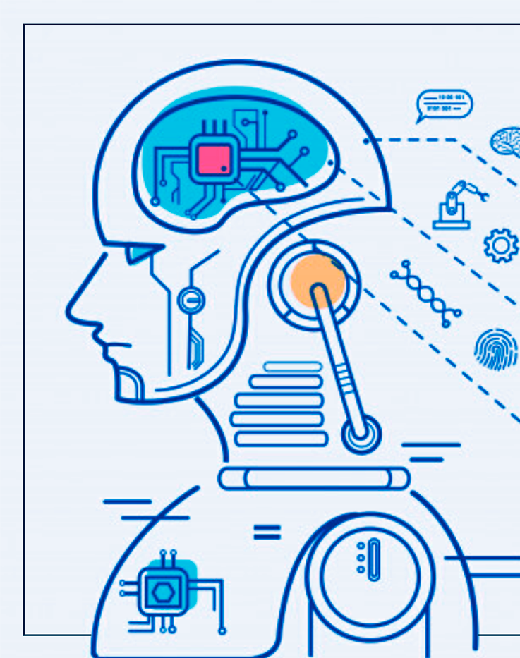
Introdução
O cérebro humano inspirou o desenvolvimento de redes neurais artificiais, sistemas computacionais que simulam o comportamento inteligente.
Essas redes são compostas por neurônios artificiais interligados, aprendendo e armazenando conhecimento através de informações, como o sistema nervoso humano.
Nos últimos anos, modelos de aprendizagem profunda foram criados para segmentar imagens com precisão, robustez e rapidez.

Slide 3
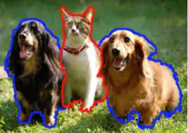
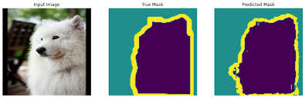
Introdução
Vocês já ouviram falar de segmentação de imagens?
A segmentação de imagem é um processo de dividir uma imagem digital em diferentes regiões, com base em características como cor, textura, brilho e bordas. O objetivo é identificar e separar os objetos ou elementos presentes na imagem, para que possam ser analisados e interpretados individualmente. A ideia é agrupar pixels ou conjuntos de pixels de mesma propriedade, para isso, é necessário que se faça a segmentação adequada para que não haja erro.
Notes:
Diffusion Models are generative models

Slide 4
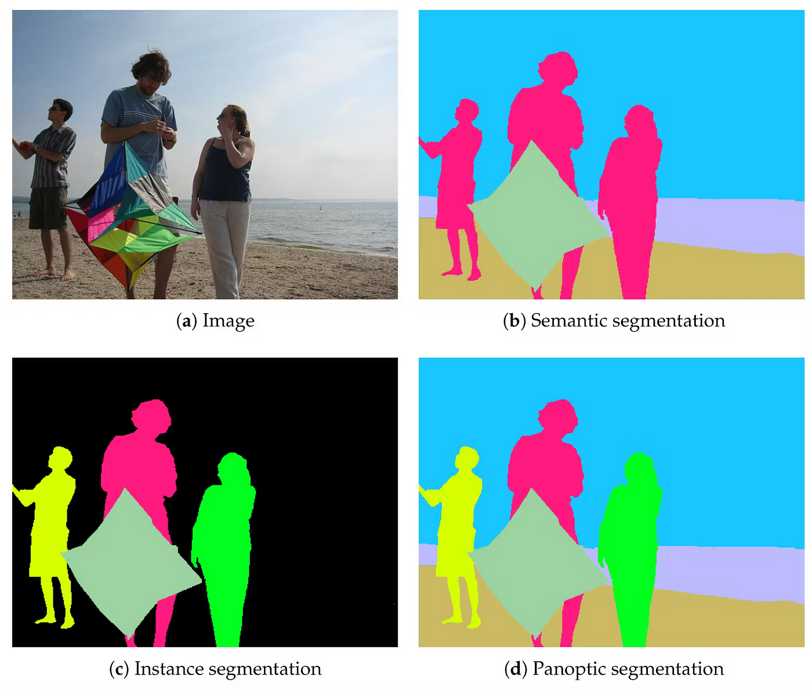
Introdução
Existem três tipos de segmentação:
Segmentação semântica: detecta pixels da mesma classe (e.g., pessoas).
Segmentação por instância: detecta pixels de diferentes instâncias de uma classe (e.g., diferentes pessoas).
Segmentação panóptica: combina as duas anteriores.
Notes:
Referências
[1] https://www.ibm.com/topics/image-segmentation

Slide 5
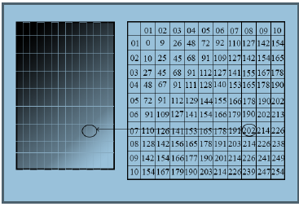
Introdução
A imagem digital é uma matriz de pontos M x N, M linhas e N colunas, e cada elemento da matriz representa um valor de cor.
A menor unidade que constitui uma imagem digital é denominada Picture Element (pixel). Este, por sua vez, é a representação numérica da luminosidade de um ponto da imagem.
Sendo assim, em uma imagem , quanto mais pixels ela tiver, melhor a sua resolução e qualidade.
Notes:
Diffusion occurs due to the random thermal motion of particles. At a microscopic level, particles are in constant motion, colliding with each other and bouncing off boundaries. These collisions cause the particles to spread out and disperse over time, leading to the net movement of particles from regions of higher concentration to regions of lower concentration. The process of diffusion continues until an equilibrium is reached, where the concentration of particles becomes uniform throughout the system.
The concept of diffusion can be observed in numerous phenomena around us. For instance, when we open a bottle of perfume in one corner of a room, we can eventually smell the perfume in all parts of the room. This is because the perfume molecules diffuse through the air, moving from an area of high concentration (near the bottle) to an area of low concentration (farther away from the bottle). Similarly, if we add a drop of food coloring to a glass of water, the dye spreads throughout the water, as the dye particles diffuse from an area of higher concentration (the drop) to an area of lower concentration (the rest of the water).
Reference
[1] https://dotcommagazine.com/2023/05/diffusion-a-fascinating-comprehensive-guide/

Slide 6
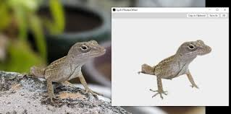
Introdução
A segmentação de imagens tem sido estudada ao longo de muitas décadas utilizando métodos convencionais e, nos últimos anos utilizando a aprendizagem profunda. Várias abordagens convencionais diferentes, como os métodos interactivos, os métodos de contorno ativo(métodos de conjunto de níveis), abordagens teóricas de grafos, métodos de agrupamento , etc., têm sido estudadas para a segmentação de imagens nas últimas décadas. No entanto, os métodos automáticos falham quando as fronteiras são complexas. Métodos interativos permitem aos humanos resolver os casos complexos mas estes métodos são geralmente com custos de tempo significativos.
Notes:
Diffusion occurs due to the random thermal motion of particles. At a microscopic level, particles are in constant motion, colliding with each other and bouncing off boundaries. These collisions cause the particles to spread out and disperse over time, leading to the net movement of particles from regions of higher concentration to regions of lower concentration. The process of diffusion continues until an equilibrium is reached, where the concentration of particles becomes uniform throughout the system.
The concept of diffusion can be observed in numerous phenomena around us. For instance, when we open a bottle of perfume in one corner of a room, we can eventually smell the perfume in all parts of the room. This is because the perfume molecules diffuse through the air, moving from an area of high concentration (near the bottle) to an area of low concentration (farther away from the bottle). Similarly, if we add a drop of food coloring to a glass of water, the dye spreads throughout the water, as the dye particles diffuse from an area of higher concentration (the drop) to an area of lower concentration (the rest of the water).
Reference
[1] https://dotcommagazine.com/2023/05/diffusion-a-fascinating-comprehensive-guide/

Slide 7
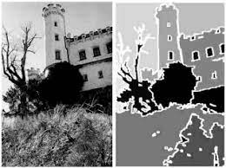
Introdução
Existem algumas dificuldades inerentes ao processo de segmentação de imagens. Alguns fatores devem ser considerados antes de executarmos um processo de segmentação. Dentre eles podemos destacar as seguintes.
• Segmentação de forma autônoma (larga escala). Quando a segmentação de imagens envolver processos automáticos, existe uma grande necessidade em controlar o ambiente aonde se retira a imagem. Ambientes bem controlados (grandes contrastes) tendem a facilitar a interpretação de imagens. Ambientes externos apresentam certas dificuldades pois dependem do clima, iluminação etc.

Slide 8
Introdução
• Controle da luminosidade: Conforme a aplicação envolvida a existência de sombras tendem a dar uma falsa impressão acerca do tamanho real da região a ser segmentada.
• Bordas das regiões são muitas vezes irregulares e imprecisas.
• Precisão da técnica aplicada depende da qualidade da distinção entre os diferentes elementos da imagem.
• Escolha da melhor estratégia à aplicação que se deseja

Slide 9
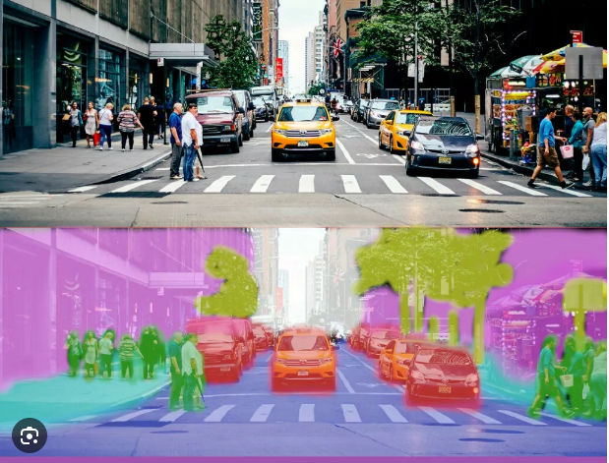
Introdução
A maioria dos modelos de segmentação de imagens de segmentação de imagens usa a perda de entropia cruzada (CE) para supervisionar o processo de treino. A perda de CE dá geralmente maiores penalizações a estas penalidades nestas previsões seriamente erróneas (por exemplo, prever "1" como "0,1" ou prever "0" como "0,9"). Por conseguinte, os modelos profundos treinados com CE preferem prever amostras "difíceis" com um compromisso com um "0,5" não comprometido. Em tarefas de segmentação de imagens, os pixéis de limite dos alvos são normalmente as amostras difíceis, por isso, isto conduzirá a limites pouco nítidos nos mapas de probabilidade de segmentação previstos.

Slide 10
Introdução
Outras perdas, como a perda de intersecção sobre união (IoU), a perda de pontuação F e a perda de pontuação Dice e a perda Dice-score , foram também introduzidas nas tarefas de para lidar com conjuntos de treino enviesados. Estes métodos são por vezes capazes de atingir métricas de avaliação(regional), por exemplo, IoU, F-score, uma vez que os seus objectivos de otimização são consistentes com estas métricas. No entanto, não são especificamente concebidos para captar estruturas finas e muitas vezes produzem frequentemente resultados "enviesados", que tendem a realçar as grandes estruturas grandes, negligenciando os detalhes finos.

Slide 11
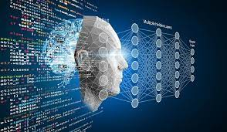
Introdução
Resumo: Embora os modelos profundos tenham melhorado muito a exatidão e a robustez da segmentação de imagens, a obtenção de resultados de segmentação com resultados de segmentação com limites precisos e estruturas finas continua a ser um problema difícil.
Portanto, neste seminário, nós veremos uma simple mas poderosa Rede de Segmentação Consciente de Limites(basnet)

Slide 12
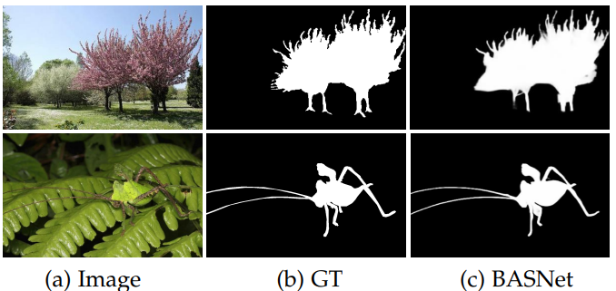
Trabalho relacionado
Abordagens tradicionais de segmentação de imagens:
Watershed , graph cut , active contour ,agrupamento percetual, bem como os métodos interactivos baseados nestas abordagens baseiam-se principalmente em características bem concebidas, funções objectivas e algoritmos de otimização. As abordagens de bacias hidrográficas e de corte gráfico segmentam imagens com base nas semelhanças regionais dos pixéis, pelo que são menos eficazes na segmentação de estruturas muito finas e na obtenção de limites de segmentação suaves e exactos.Os métodos de contorno ativo e de agrupamento percetual podem ser considerados como abordagens baseadas em limites. Os métodos de contorno ativore presentam o contorno da segmentação 2D através do conjunto de níveis de uma função 3D. Em vez de evoluir diretamente o contorno 2D, este grupo de abordagens evolui a função 3D para encontrar o contorno de segmentação ótimo, o que evita problemas complicados de divisão e fusão de contornos 2D.
Notes:
Diffusion occurs due to the random thermal motion of particles. At a microscopic level, particles are in constant motion, colliding with each other and bouncing off boundaries. These collisions cause the particles to spread out and disperse over time, leading to the net movement of particles from regions of higher concentration to regions of lower concentration. The process of diffusion continues until an equilibrium is reached, where the concentration of particles becomes uniform throughout the system.
The concept of diffusion can be observed in numerous phenomena around us. For instance, when we open a bottle of perfume in one corner of a room, we can eventually smell the perfume in all parts of the room. This is because the perfume molecules diffuse through the air, moving from an area of high concentration (near the bottle) to an area of low concentration (farther away from the bottle). Similarly, if we add a drop of food coloring to a glass of water, the dye spreads throughout the water, as the dye particles diffuse from an area of higher concentration (the drop) to an area of lower concentration (the rest of the water).
Reference
[1] https://dotcommagazine.com/2023/05/diffusion-a-fascinating-comprehensive-guide/

Slide 13
Trabalho relacionado
Modelos profundos com manchas
Para melhorar a robustez e a precisão, os métodos de aprendizagem profunda têm sido amplamente introduzidos na segmentação de imagens . Os primeiros métodos profundos utilizam as redes de classificação de imagens existentes como extractores de características e formulam as tarefas de segmentação de imagens como problemas de classificação de píxeis (superpíxeis).Estes modelos melhoram consideravelmente a robustez da segmentaçãoem algumas tarefas devido à forte capacidade de adaptação das redes neurais profundas. No entanto, ainda não são capazes de produzir elevada precisão espacial e muito menos segmentar estruturas finas.A principal razão é provavelmente o facto de os pixéis nos modelos são classificados de forma independente, com base nas características locais dentro de cada mancha e os contextos espaciais de maior escala não são utilizados.
Notes:
Diffusion occurs due to the random thermal motion of particles. At a microscopic level, particles are in constant motion, colliding with each other and bouncing off boundaries. These collisions cause the particles to spread out and disperse over time, leading to the net movement of particles from regions of higher concentration to regions of lower concentration. The process of diffusion continues until an equilibrium is reached, where the concentration of particles becomes uniform throughout the system.
The concept of diffusion can be observed in numerous phenomena around us. For instance, when we open a bottle of perfume in one corner of a room, we can eventually smell the perfume in all parts of the room. This is because the perfume molecules diffuse through the air, moving from an area of high concentration (near the bottle) to an area of low concentration (farther away from the bottle). Similarly, if we add a drop of food coloring to a glass of water, the dye spreads throughout the water, as the dye particles diffuse from an area of higher concentration (the drop) to an area of lower concentration (the rest of the water).
Reference
[1] https://dotcommagazine.com/2023/05/diffusion-a-fascinating-comprehensive-guide/

Slide 14
Trabalho relacionado
FCN e suas variantes:
Com o desenvolvimento da rede totalmente convolucional (FCN)as redes neurais convolucionais profundas tornaram-se uma solução padrão para problemas de segmentação de imagens. Um grande numero de modelos convolucionais profundos foram propostos para a segmentação de imagens. A FCN adapta as bases de classificação, tais como VGG , GoogleNet , ResNet e DenseNet , eliminando as camadas totalmente ligadas e fazendo um upsampling direto das características de saída de certas camadas convolucionais com escalas específicas para construir um modelo de segmentação de imagem totalmente convolucional. No entanto, a sobreamostragem direta de baixa resolução falha na captação de estruturas exactas. Por conseguinte, a família DeepLab substitui as operações de agrupamento por convoluções atrantes para evitar a degradação da resolução do mapa de características. Além disso, eles introduzem também um campo aleatório condicional(CRF) para melhorar os resultados da segmentação.
Notes:
Diffusion occurs due to the random thermal motion of particles. At a microscopic level, particles are in constant motion, colliding with each other and bouncing off boundaries. These collisions cause the particles to spread out and disperse over time, leading to the net movement of particles from regions of higher concentration to regions of lower concentration. The process of diffusion continues until an equilibrium is reached, where the concentration of particles becomes uniform throughout the system.
The concept of diffusion can be observed in numerous phenomena around us. For instance, when we open a bottle of perfume in one corner of a room, we can eventually smell the perfume in all parts of the room. This is because the perfume molecules diffuse through the air, moving from an area of high concentration (near the bottle) to an area of low concentration (farther away from the bottle). Similarly, if we add a drop of food coloring to a glass of water, the dye spreads throughout the water, as the dye particles diffuse from an area of higher concentration (the drop) to an area of lower concentration (the rest of the water).
Reference
[1] https://dotcommagazine.com/2023/05/diffusion-a-fascinating-comprehensive-guide/

Slide 15
Trabalho relacionado
Modelos recorrentes profundos:
As técnicas recorrentes têm sido amplamente aplicadas em modelos demodelos de segmentação de imagens. Kuen et al. propuseram a obtenção de resultados os completamente segmentados através da segmentação sequencial de sub-regiões da imagem utilizando uma estrutura recorrente. Liu etal. (PiCANetR) utilizaram um LSTM bidirecional ao longo da linha e coluna dos mapas de características, respetivamente, para gera os mapas de atenção por pixel para a deteção de objectos salientes. Huet al. (SAC-Net) desenvolveram estratégias semelhantes para capturar o contexto de atenuação espacial para segmentação de imagens.Zhang et al. (PAGRN) propuseram a transferência de informação global das camadas mais profundas para as mais superficiais através de uma ligação recorrente.
Notes:
Diffusion occurs due to the random thermal motion of particles. At a microscopic level, particles are in constant motion, colliding with each other and bouncing off boundaries. These collisions cause the particles to spread out and disperse over time, leading to the net movement of particles from regions of higher concentration to regions of lower concentration. The process of diffusion continues until an equilibrium is reached, where the concentration of particles becomes uniform throughout the system.
The concept of diffusion can be observed in numerous phenomena around us. For instance, when we open a bottle of perfume in one corner of a room, we can eventually smell the perfume in all parts of the room. This is because the perfume molecules diffuse through the air, moving from an area of high concentration (near the bottle) to an area of low concentration (farther away from the bottle). Similarly, if we add a drop of food coloring to a glass of water, the dye spreads throughout the water, as the dye particles diffuse from an area of higher concentration (the drop) to an area of lower concentration (the rest of the water).
Reference
[1] https://dotcommagazine.com/2023/05/diffusion-a-fascinating-comprehensive-guide/

Slide 16
Trabalho relacionado
Modelos profundos de grosseiro a fino:
Este grupo de modelos tem como objetivo melhorar os resultados da segmentação através do refinamento gradual das previsões grosseiras. Lin etal. (RefineNet) desenvolveram uma rede de segmentação de refinamento multi-caminho, que utiliza ligações residuais de longo alcance para explorar a informação ao longo do processo de amostragem. Liu et al. (DHSNet) propuseram uma rede neural convolucional recorrente hierárquica (HRCNN),que refina hierárquica e progressivamente os resultados da segmentação de forma hierárquica e progressiva. Wang et al. (SRM) desenvolveram uma estrutura de várias fases para o refinamento do mapa de segmentação, em que cada fase utiliza a imagem de entrada e os mapas de segmentação (resolução mais baixa) da última fase para produzir resultados de maior resolução.
Notes:
Diffusion occurs due to the random thermal motion of particles. At a microscopic level, particles are in constant motion, colliding with each other and bouncing off boundaries. These collisions cause the particles to spread out and disperse over time, leading to the net movement of particles from regions of higher concentration to regions of lower concentration. The process of diffusion continues until an equilibrium is reached, where the concentration of particles becomes uniform throughout the system.
The concept of diffusion can be observed in numerous phenomena around us. For instance, when we open a bottle of perfume in one corner of a room, we can eventually smell the perfume in all parts of the room. This is because the perfume molecules diffuse through the air, moving from an area of high concentration (near the bottle) to an area of low concentration (farther away from the bottle). Similarly, if we add a drop of food coloring to a glass of water, the dye spreads throughout the water, as the dye particles diffuse from an area of higher concentration (the drop) to an area of lower concentration (the rest of the water).
Reference
[1] https://dotcommagazine.com/2023/05/diffusion-a-fascinating-comprehensive-guide/

Slide 17
Trabalho relacionado
Modelos profundos assistidos por fronteiras:
A região e os limites são determinados mutuamente. Por conseguinte,muitos modelos introduzem informação sobre os limites para ajudar a segmentação. Luo et al. (NLDF) propuseram a supervisão de uma estrutura de grelhaestrutura de grelha 4×5 adaptada do VGG-16, fundindo a entropia cruzada e a IoU de fronteira inspirada em Mumford-Shah. Li et al. (C2S) tentaram recuperar a segmentação da saliência regional a partir de contornos segmentados. Su et al. (BANet) desenvolveram uma rede de segmentação sensível aos limitescom três fluxos separados: um fluxo de localização de limites,um fluxo de perceção interior e um fluxo de compensação de transição para a previsão da transição fronteira, região e fronteira/região, respetivamente. Zhao et al. (EGNet) propuseram uma rede de orientação de bordas para a segmentação de objectos salientes, modelando e fundindo explicitamente informações complementares sobre regiões e bordas.e de fronteiras complementares. A maioria dos modelos nesta categoria utiliza explicitamente a informação como uma perda de supervisão adicional ou como um fluxo de previsão auxiliar para inferir os segmentos da região.
Notes:
Diffusion occurs due to the random thermal motion of particles. At a microscopic level, particles are in constant motion, colliding with each other and bouncing off boundaries. These collisions cause the particles to spread out and disperse over time, leading to the net movement of particles from regions of higher concentration to regions of lower concentration. The process of diffusion continues until an equilibrium is reached, where the concentration of particles becomes uniform throughout the system.
The concept of diffusion can be observed in numerous phenomena around us. For instance, when we open a bottle of perfume in one corner of a room, we can eventually smell the perfume in all parts of the room. This is because the perfume molecules diffuse through the air, moving from an area of high concentration (near the bottle) to an area of low concentration (farther away from the bottle). Similarly, if we add a drop of food coloring to a glass of water, the dye spreads throughout the water, as the dye particles diffuse from an area of higher concentration (the drop) to an area of lower concentration (the rest of the water).
Reference
[1] https://dotcommagazine.com/2023/05/diffusion-a-fascinating-comprehensive-guide/

Slide 18
O modelo
Para resolver os problemas acima referidos, o (BASNet) consiste numa rede de refinamento de previsão e numa perda híbrida para uma segmentação de imagem precisa. A arquitetura de previsão-refinamento foi concebida para prever e refinar mapas de probabilidade previstos sequencialmente. É constituída por uma rede do tipo U-Net com Seg-net codificador-descodificador "pesado" profundamente supervisionado e um módulo de refinamento residual com uma estrutura de codificador-descodificador "leve".
Notes:
Diffusion occurs due to the random thermal motion of particles. At a microscopic level, particles are in constant motion, colliding with each other and bouncing off boundaries. These collisions cause the particles to spread out and disperse over time, leading to the net movement of particles from regions of higher concentration to regions of lower concentration. The process of diffusion continues until an equilibrium is reached, where the concentration of particles becomes uniform throughout the system.
The concept of diffusion can be observed in numerous phenomena around us. For instance, when we open a bottle of perfume in one corner of a room, we can eventually smell the perfume in all parts of the room. This is because the perfume molecules diffuse through the air, moving from an area of high concentration (near the bottle) to an area of low concentration (farther away from the bottle). Similarly, if we add a drop of food coloring to a glass of water, the dye spreads throughout the water, as the dye particles diffuse from an area of higher concentration (the drop) to an area of lower concentration (the rest of the water).
Reference
[1] https://dotcommagazine.com/2023/05/diffusion-a-fascinating-comprehensive-guide/

Slide 19
O modelo
A rede codificadora-descodificadora "pesada transfere a imagem de entrada para um mapa de probabilidade de segmentação, enquanto o módulo de refinamento "leve" refina o mapa previsto através da aprendizagem dos resíduos entre o mapa grosseiro e a verdade terrestre (GT). Em contraste com outros trabalhos que utilizam iterativamente módulos de refinamento em previsões de mapas de características intermédias a várias escalas, O nosso módulo de refinamento é usado apenas uma vez na escala original dos mapas de segmentação. Em geral, a nossa arquitetura é concisa e fácil de usar. A perda híbrida combina a entropia cruzada binária (BCE), a similaridade estrutural (SSIM) e perdas IoU para supervisionar o processo de formação numa hierarquia de três níveis: pixel, fragmento e mapa. Em vez de utilizar perdas de limites explícitas (NLDF+C2S BANet, injectamos implicitamente o objetivo da previsão exacta das fronteiras é injetado implicitamente na perda híbrida, considerando que pode ajudar a reduzir os erros espúrios aprendida a partir das fronteiras e outras regiões da imagem.
Notes:
Diffusion occurs due to the random thermal motion of particles. At a microscopic level, particles are in constant motion, colliding with each other and bouncing off boundaries. These collisions cause the particles to spread out and disperse over time, leading to the net movement of particles from regions of higher concentration to regions of lower concentration. The process of diffusion continues until an equilibrium is reached, where the concentration of particles becomes uniform throughout the system.
The concept of diffusion can be observed in numerous phenomena around us. For instance, when we open a bottle of perfume in one corner of a room, we can eventually smell the perfume in all parts of the room. This is because the perfume molecules diffuse through the air, moving from an area of high concentration (near the bottle) to an area of low concentration (farther away from the bottle). Similarly, if we add a drop of food coloring to a glass of water, the dye spreads throughout the water, as the dye particles diffuse from an area of higher concentration (the drop) to an area of lower concentration (the rest of the water).
Reference
[1] https://dotcommagazine.com/2023/05/diffusion-a-fascinating-comprehensive-guide/

Slide 20
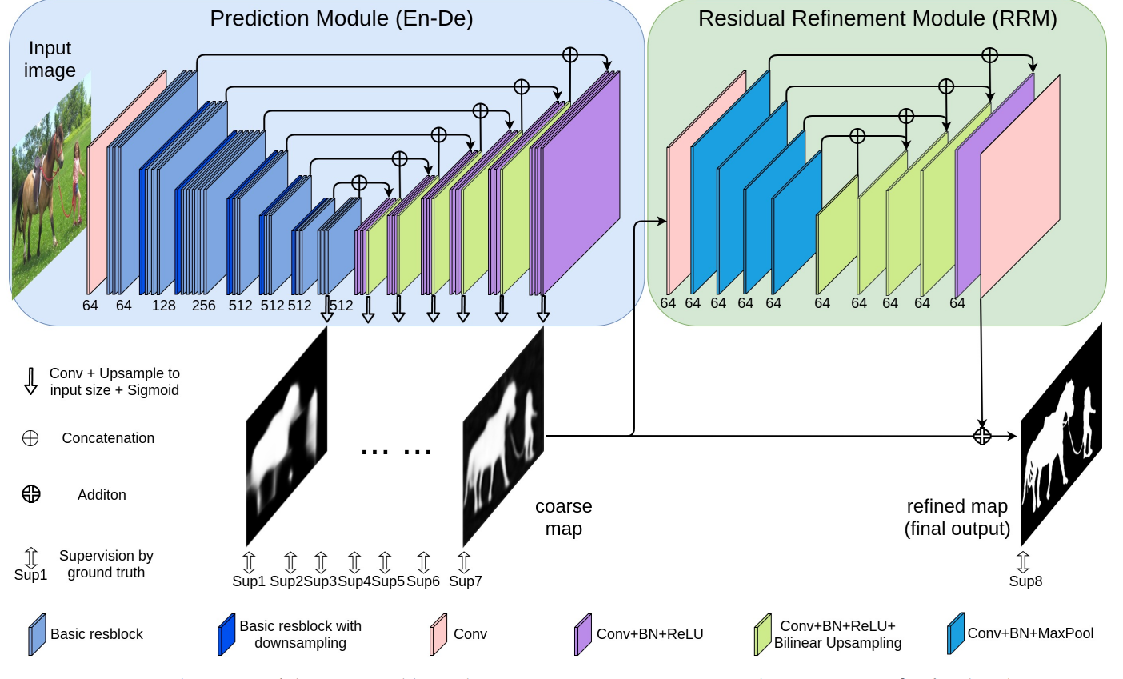
Arquitetura basnet

Slide 21
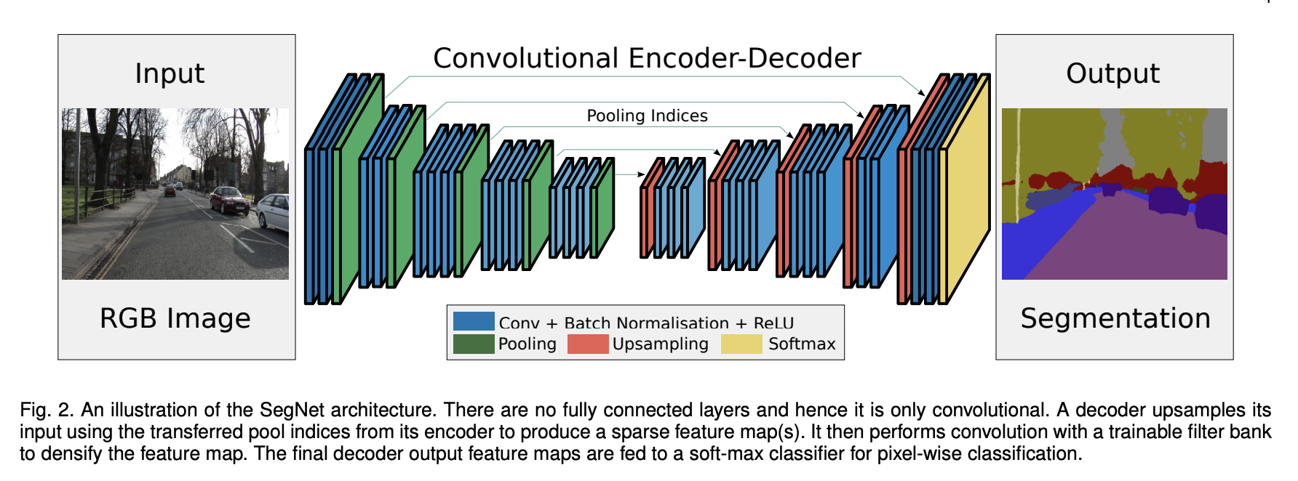

Arquitetura basnet
Partilhando o mesmo espírito da U-Net e da SegNet , o nosso módulo de previsão de segmentação é um codificador-descodificador uma vez que este tipo de arquitetura é capaz de capturar contextos globais de alto nível e detalhes de baixo nível ao mesmo tempo
Para reduzir o sobreajuste, a última camada de cada encoder-decoder é supervisionada pelo GT, inspirado no HED .

Slide 22
Modulo de predição(en-de)
Uma U-Net possui uma camada de “gargalo” ou ponte no meio de sua arquitetura entre o codificador e o decodificador.
Esse gargalo garante que a rede aprenda apenas as informações mais importantes.
O gargalo encontra informações latentes, i.e., ocultas, nos dados de entrada.
É constituída por três camadas convolucionais com 512 filtros 3×3 dilatados (dilatação=2) . Cada uma destas convolucionais é seguida de uma normalização em lote e uma função de ativação ReLU
decodificador
codificador
Notes:
Referência
[1] https://aman.ai/primers/ai/diffusion-models/

Slide 23
Modulo de predição(en-de)
O codificador primeiro codifica uma imagem em uma representação oculta de menor resolução.
Ou seja, torna a entrada menor em termos de resolução espacial.
O codificador tem uma camada convolucional de entrada e seis fases compostas por blocos de resposta básicos. A camada convolucional de entrada e os primeiros quatro estágios são adoptados da ResNet-34 . A diferença é que a nossa camada de entrada tem64 filtros convolucionais com um tamanho de 3×3 e stride de 1 em vez de um tamanho de 7×7 e stride de 2. Além disso, não há operação de agrupamento após a camada de entrada.
decodificador
codificador
Notes:
Referência
[1] https://aman.ai/primers/ai/diffusion-models/

Slide 24
Modulo de predição(en-de)
Isto significa que os mapas de características antes da segunda fase têm a mesma resolução espacial que a imagem de entrada. Isto é diferente da ResNet-34 original, que tem um quarto da resolução no primeiro mapa de características. Essa adaptação permite que a rede obter mapas de características de maior resolução nas camadas anteriores ao mesmo tempo que diminui os campos receptivos globais. Para obter o mesmo campo recetivo da ResNet-34, adicionamos mais dois estágios após o quarto estágio da ResNet-34. Ambos os estágios consistem em três blocos de resposta básicos com 512 filtros após uma camada de pooling máximo não sobreposta de tamanho 2.

Slide 25
Modulo de predição(en-de)
Durante a codificação, a informação espacial é reduzida enquanto a informação das características é aumentada devido ao aumento do número de canais.
decodificador
codificador
Notes:
Referência
[1] https://aman.ai/primers/ai/diffusion-models/

Slide 26
Modulo de predição(en-de)
O decodificador é responsável por decodificar as informações abstratas (i.e., latentes) capturadas pelo codificador, mantendo a resolução espacial da entrada.
Suas camadas aumentam a resolução dos mapas de características através de convoluções transpostas.
O nosso descodificador é quase simétrico em relação ao codificador.
Cada etapa consiste em três camadas de convolução seguidas de uma normalização em lote e uma função de ativação ReLU.
decodificador
codificador
Notes:
Now, what makes U-Net so good at image segmentation is skip connections and decoder networks. What we have done till now is similar to any CNN. The skip connections and decoder network separates the U-Net from other CNNs.
Referência
[1] https://aman.ai/primers/ai/diffusion-models/

Slide 27
Modulo de predição(en-de)
A entrada de cada estágio são os mapas de características concatenados da saída com amostragem ascendente do seu estágio anterior e do seu fase correspondente no codificador. Para obter os mapas de saída lateral, a saída multicanal do estágio de ponte e cada estágio do decodificador é alimentada a uma camada de convolução 3 × 3 simples seguida de uma sobreamostragem bilinear e de uma função sigmoide. Assim, dada uma imagem de entrada, o nosso módulo de previsão produz sete mapas de probabilidade de segmentação no processo de treinamento. Embora todos os mapas de previsão sejam objeto de uma amostragem ascendente do mesmo tamanho que a imagem de entrada, o último tem a maior precisão e, por isso, é considerado o resultado final do módulo de previsão. Este resultado é passado para o módulo de refinamento.

Slide 28
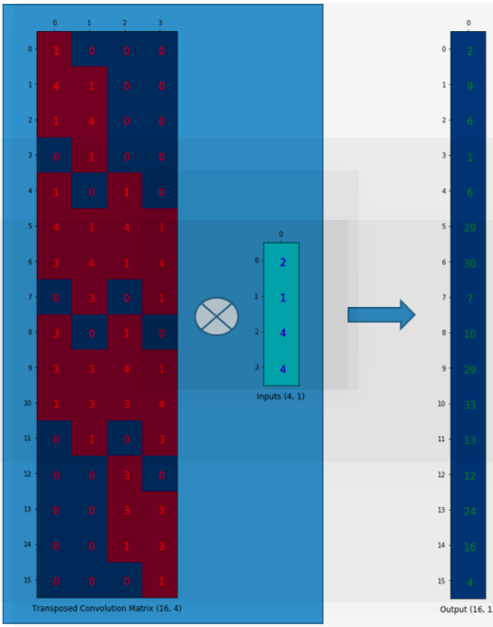
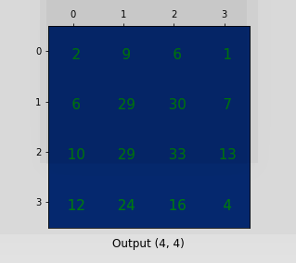
Modulo de predição(en-de)
Nas camadas de convolução transposta, as operações de pooling são substituídas por operações de upsampling.
Ou seja, essas camadas aumentam a resolução da saída.
A operação de convolução transposta é similar a de convolução, sendo a única diferença é que aqui multiplicamos a matriz do kernel transposta pela entrada achatada e depois realizamos um reshape.
Reshape into 4x4
Matriz do kernel transposta
entrada
Notes:
Referência
[1] https://www.kaggle.com/code/prvnkmr/unet-architecture-breakdown
[2] https://medium.datadriveninvestor.com/an-overview-on-u-net-architecture-d6caabf7caa4

Slide 29
Modulo de predição(en-de)
CNNs, incluindo o codificador, tendem a esquecer certas características ao longo das camadas convolucionais.
Para amenizar esse problema, usa-se skip connections.
skip connections
decodificador
codificador
concatenação
Notes:
Because deep neural networks can “forget” certain features as it pass information through successive layers, skip connections can introduce them to make learning stronger.
Referência
[1] https://aman.ai/primers/ai/diffusion-models/
[2] https://towardsdatascience.com/understanding-u-net-61276b10f360

Slide 30
Modulo de predição(en-de)
As skip connections ajudam a preservar as informações espaciais perdidas na codificação.
Isso ajuda as camadas decodificadoras a localizar as características com mais precisão.
Cada nível do decodificador concatena os mapas de características locais com características de maior resolução do vindas do codificador através das skip connections.
skip connections
decodificador
codificador
concatenação
Notes:
Because deep neural networks can “forget” certain features as it pass information through successive layers, skip connections can introduce them to make learning stronger.
Referência
[1] https://aman.ai/primers/ai/diffusion-models/
[2] https://towardsdatascience.com/understanding-u-net-61276b10f360

Slide 31
Módulo de refinamento residual
Os módulos de refinamento (RMs) , são normalmente concebidos como um bloco residual que refina os mapas de segmentação grosseiros Scoarse através da aprendizagem dos resíduos Sresidual entre osmapas grosseiros e o GT, como:
Sref = Scoarse + Sresidual.

Slide 32
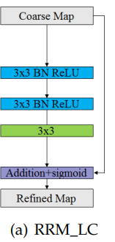
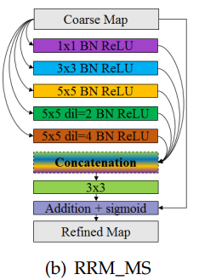
Rrm-lc ,rrm-ms
O módulo de refinamento residual baseado no contexto local(RRM LC), foi originalmente concebido para o refinamento de fronteiras. Uma vez que o seu campo recetivo é pequeno, utiliza-se de forma iterativa ou recorrente para refinar mapas de probabilidade de segmentação em diferentesescalas.
Para evitar a perda de pormenores causada por operações de agrupamento, o RRM MS(multi escala) utiliza convoluções com diferentes tamanhos de kernel e dilatações para capturar contextos multi-escala. No entanto, estes módulos são superficiais e, por conseguinte, difíceis de captar informação de alto nível para refinamento.

Slide 33
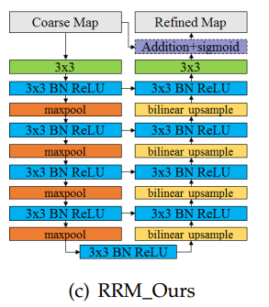
Nosso Rrm
O RRM utilizado é uma arquitetura residual, que é mais simples do que o módulo de previsão. A arquitetura consiste em uma camada de entrada, um codificador, uma ponte, um descodificador e uma camada de saída. Tanto o codificador quanto o descodificador possuem quatro estágios, onde cada estágio possui uma camada convolucional com 64 filtros de tamanho 3x3, seguidos de normalização em lote e ativação ReLU. A fase de ponte também possui uma camada convolucional com 64 filtros de tamanho 3x3, seguidos de normalização em lote e ativação ReLU. O codificador utiliza agrupamento máximo não sobreposto para reduzir a amostragem, enquanto o descodificador utiliza interpolação bilinear para a sobreamostragem. A saída deste módulo RM é utilizada como resultado final da segmentação do BASNet.

Slide 34
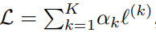
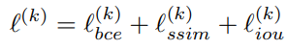
Perda híbrida
A nossa perda de formação é definida como o somatório de todos os resultados:
Para obter uma segmentação regional de alta qualidade e limites claros, propomos definir (k)como uma perda híbrida:
A perda BCE é a perda mais utilizada na classificação e segmentação binárias. É definida como:
onde G(r, c) ∈ {0, 1} é a etiqueta GT do pixel (r, c) e S(r, c) é a probabilidade prevista do objeto segmentado

Slide 35
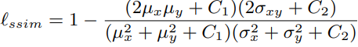
Perda híbrida
O SSIM foi originalmente concebido para a avaliação da imagem. Capta a informação estrutural de uma imagem. Por isso, integrámo-lo na nossa perda de treino para aprender a informação estrutural do GT. Seja x = {xj : j =1, ..., N2} e y = {yj : j = 1, ..., N2} sejam os valores dos pixéis de duas manchas correspondentes (tamanho: N × N) recortadas do mapa de probabilidade prevista S e a máscara binária GT G,respetivamente. O SSIM de x e y é definido como:
em que µx, µy e σx, σy são a média e os desvios-padrão de x e y, respetivamente, σxy é a covariância, C1 = 0,012e C2 = 0,032 são utilizados para evitar a divisão por 0.

Slide 36
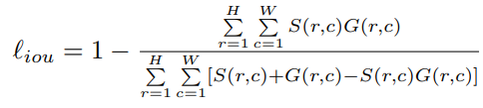
Perda híbrida
O IoU foi originalmente proposto para medir a semelhança entre dois conjuntos e tornou-se uma medida de avaliação padrão para a deteção e segmentação de objectos. Recentemente, tem sido utilizado como uma perda de treino . E definido como :

Slide 37
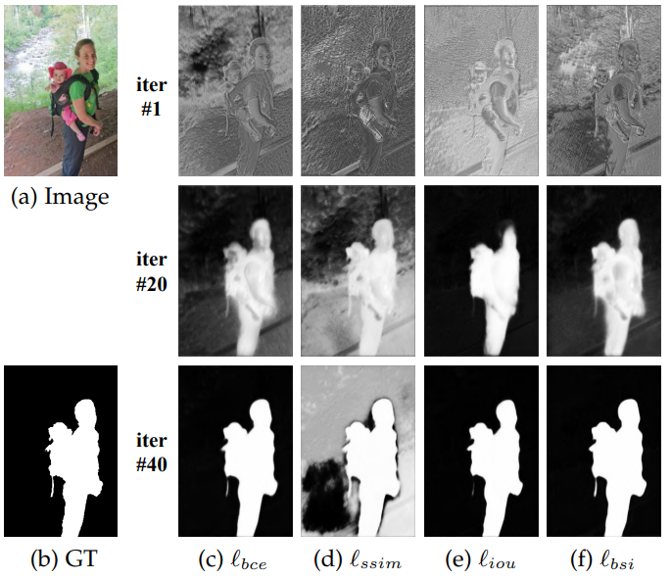
Comparação das perdas

Slide 38
Tipos de objetos:
Existem duas tarefas de segmentação de imagens de classe binária inversa: segmentação de objetos salientes e a segmentação de objectos camuflados. A segmentação de objetos salientes é uma tarefa popular em visão computacional, que tem por objetivo segmentar as regiões salientes em relação aos seus fundos. Nesta tarefa, os alvos têm normalmente um elevado contraste em relação aos seus fundos. No entanto, a segmentação de objectos camuflados é a tarefa mais difícil, porque os objectos camuflados têm normalmente uma aparência semelhante à dos seus fundos, o que significa que são difíceis de perceber e segmentar.Além disso, muitos dos objetos camuflados têm estruturas e limites muito complexos.

Slide 39
Métricas usadas
São utilizadas cinco medidas para avaliar o desempenho do modelo proposto:
(1) Medida F ponderada F wβ fornece uma avaliação abrangente e equilibrada da precisão e na recuperação, o que permite tirar melhor partido da interpolação, dependência e igualdade de importância.
(2) Limite de relaxamento Medida F bβ é adoptada para avaliar quantitativamente aqualidade dos limites dos mapas previstos.
(3) O erro médio absolutoM reflecte a diferença média por pixel entre o mapa de probabilidade e o GT.
(4) A medida estrutural média estrutural média Sα [22] quantifica a semelhança estrutural entre o mapa de probabilidade previsto e a máscara GT.
(5) Medida média de alinhamento melhorado Emφ considera a semelhança global e local

Slide 40
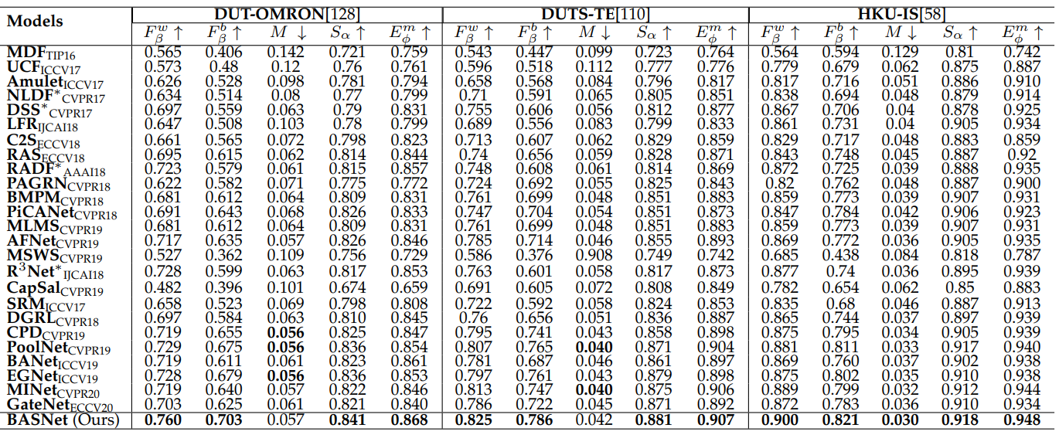
comparação em conjuntos de dados de segmentação de objetos salientes

Slide 41
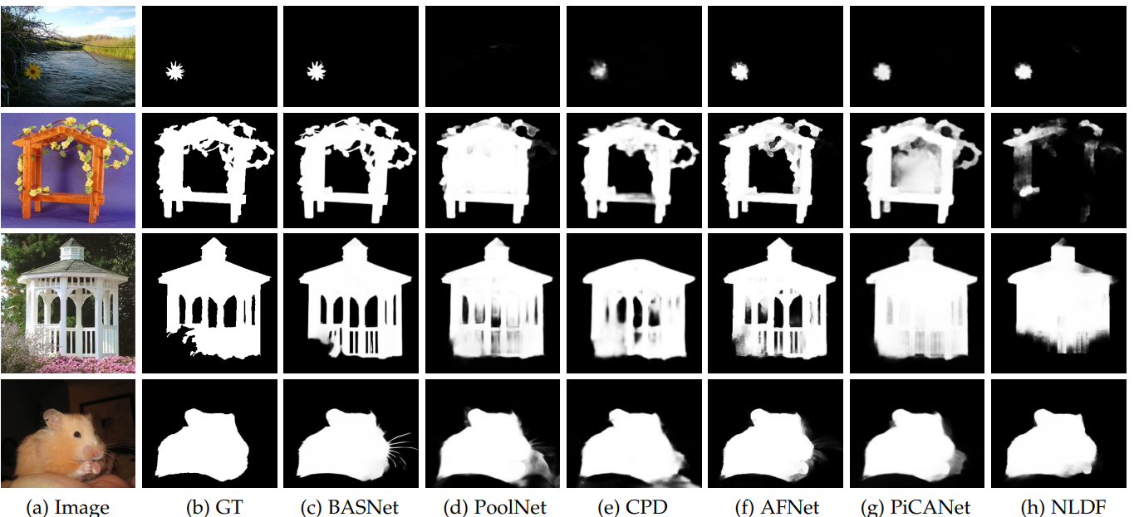
comparação em conjuntos de dados de segmentação de objetos salientes

Slide 42
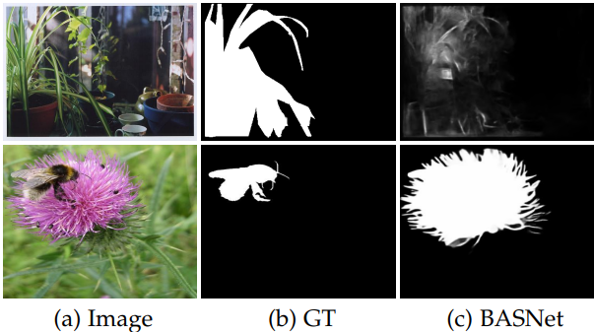
Casos de falha em conjuntos de dados de segmentação de objetos salientes.
Por exemplo, o modelo falha por vezes emcenários muito complicados, em que parece não haver saliência quando a cena contém múltiplos alvos "salientes" independentes, mas apenas um deles está etiquetado. O BASNet por vezes falha nestes casos devido à falta de capacidade de reconhecer as pequenas diferenças de saliência entre múltiplos alvos ligados.

Slide 43
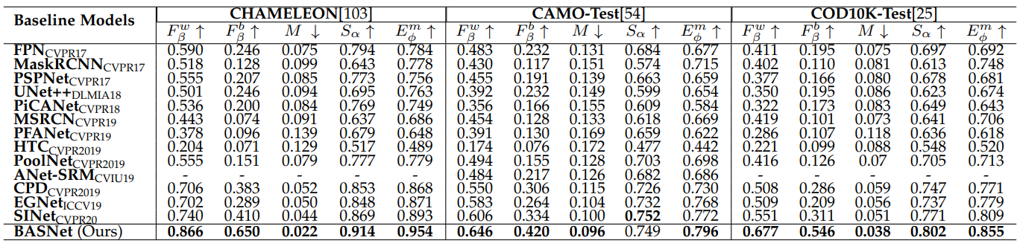
comparação em conjuntos de dados de segmentação de objetos camouflageado

Slide 44
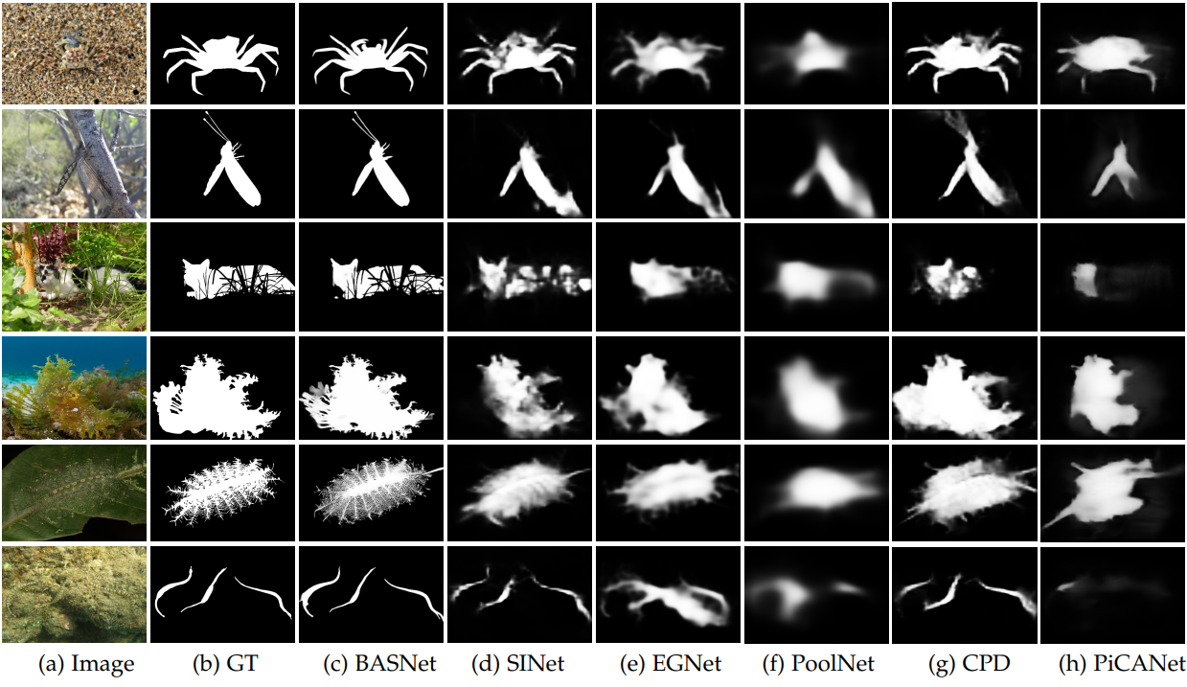
comparação em conjuntos de dados de segmentação de objetos camouflageados

Slide 45
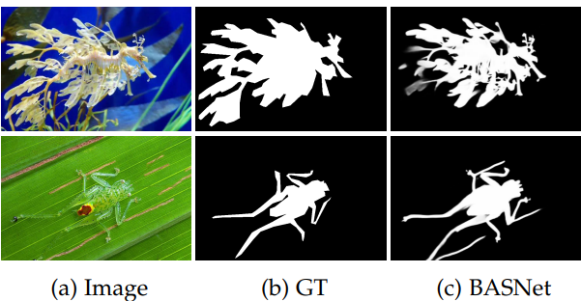
Casos de falha em conjuntos de dados de segmentação de objetos camouflageado.
Embora a BASNet tenha um desempenho superior ao de outros modelos de segmentação de objectos camuflados (COS) e raramente produza resultados completamente incorrectos, existem ainda algumas previsões falsas negativas e falsos positivos em muitos dos casos de COS. É de notar que outros modelos têm normalmente resultados iguais ou mesmo piores nestes casos difíceis. Embora estes casos de falha possam não ter um grande impacto nas métricas de avaliação, de alguma forma limitam as aplicações e degradam a experiência dos utilizadores.

Slide 46
Vantagens
Segmentação de Alta Precisão: O BASNet é capaz de segmentar objetos em imagens com alta precisão, preservando detalhes finos e mantendo bordas nítidas, o que é crucial em muitas aplicações, como segmentação de objetos em imagens médicas ou detecção de objetos em cenas complexas.
Refinamento de Segmentação: Com o módulo de refinamento residual (RRM), o BASNet pode melhorar ainda mais a precisão da segmentação, refinando a máscara de segmentação inicial para obter resultados mais precisos.
Desempenho Equilibrado: O BASNet combina várias técnicas, como perda de entropia cruzada binária, índice de similaridade estrutural (SSIM) e perda de Jaccard (IoU), para alcançar um equilíbrio entre a precisão da segmentação e a suavidade da máscara de segmentação.
Generalização: O BASNet é projetado para segmentação de imagens em geral e pode ser aplicado a uma ampla gama de domínios, desde segmentação de objetos em fotografias naturais até segmentação de imagens médicas.
Notes:
Referências
[1] https://aman.ai/primers/ai/diffusion-models/#advantages
[2] https://encord.com/blog/diffusion-models/#:~:text=Diffusion%20models%20offer%20benefits%20such,in%20various%20data%20generation%20tasks.
[3] https://developer.nvidia.com/blog/improving-diffusion-models-as-an-alternative-to-gans-part-2/

Slide 47
Desvantagens
Complexidade Computacional: Devido à sua arquitetura complexa e ao uso de técnicas como convoluções profundas e blocos residuais, o BASNet pode exigir recursos computacionais significativos durante o treinamento e a inferência, especialmente ao segmentar imagens de alta resolução.
Requisitos de Dados de Treinamento: Como muitas redes neurais profundas, o BASNet requer grandes volumes de dados de treinamento anotados para alcançar seu potencial máximo. Coletar e rotular esses dados pode ser um processo trabalhoso e caro.
Interpretabilidade Limitada: Devido à complexidade da arquitetura e ao uso de camadas convolucionais profundas, a interpretabilidade do BASNet pode ser limitada. Isso significa que entender exatamente como e por que a rede toma suas decisões pode ser desafiador.
Sensibilidade a Hiperparâmetros: O desempenho do BASNet pode depender fortemente da seleção adequada de hiperparâmetros, como taxa de aprendizado, tamanho do lote e arquitetura da rede. Isso pode exigir ajustes extensivos e experimentação para obter os melhores resultados.
Performance comparável a outros modelos: Em algumas tarefas de segmentação de objetos, o BASNet pode ter desempenho semelhante a outros modelos de segmentação bem estabelecidos. A escolha da rede ideal pode depender da tarefa específica e dos recursos computacionais disponíveis.
Notes:
Referências
[1] https://aman.ai/primers/ai/diffusion-models/#advantages
[2] https://encord.com/blog/diffusion-models/#:~:text=Diffusion%20models%20offer%20benefits%20such,in%20various%20data%20generation%20tasks.
[3] https://developer.nvidia.com/blog/improving-diffusion-models-as-an-alternative-to-gans-part-2/

Slide 48
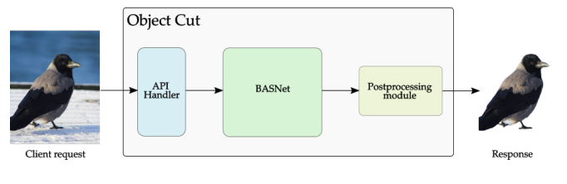
Aplicações
Edição de Imagens e Fotografia: O BASNet pode ser usado para segmentar objetos em imagens, permitindo a aplicação de efeitos especiais específicos apenas aos objetos segmentados. Isso é útil em aplicações de edição de fotos, como desfoque de fundo, troca de fundo e remoção de objetos indesejados.

Slide 49
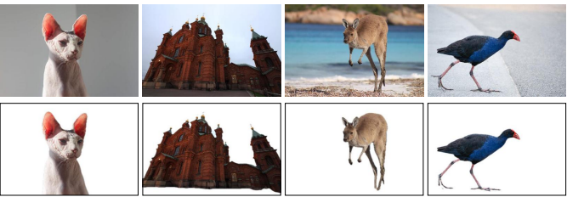
AR COPY & PASTE

Slide 50
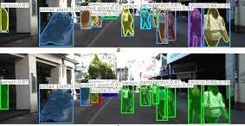
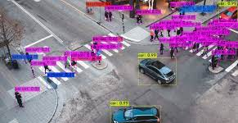
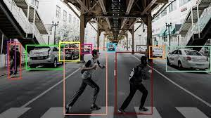
Aplicações
Detecção e Rastreamento de Objetos: Em sistemas de visão computacional e análise de vídeo, o BASNet pode ser empregado para detectar e rastrear objetos em movimento, separando-os do plano de fundo e fornecendo informações precisas sobre suas formas e contornos.

Slide 51
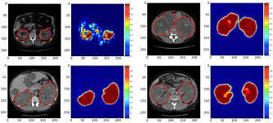
Aplicações
Medicina e Análise Médica: Em imagens médicas, como tomografias computadorizadas (CT) e imagens de ressonância magnética (RM), o BASNet pode ajudar na segmentação de estruturas anatômicas específicas, como órgãos, tecidos e lesões, facilitando a análise clínica e o planejamento de tratamento.

Slide 52
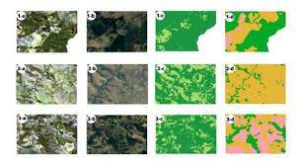
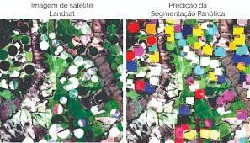
Aplicações
Segmentação Semântica em Imagens de Satélite: Em aplicações de sensoriamento remoto e análise de imagens de satélite, o BASNet pode ser utilizado para segmentar características geográficas e urbanas, como edifícios, estradas e vegetação, para monitoramento ambiental, planejamento urbano e mapeamento.

Slide 53
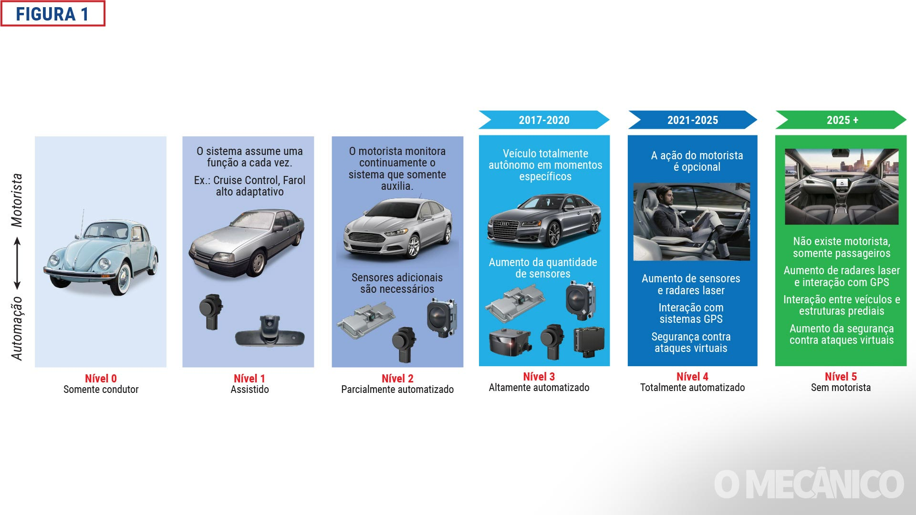
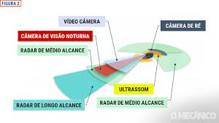
Aplicações
Assistência à Condução e Segurança Viária: Em sistemas de assistência ao condutor e veículos autônomos, o BASNet pode auxiliar na detecção e segmentação de pedestres, veículos e outros objetos em cenas de tráfego, contribuindo para a prevenção de acidentes e aprimoramento da segurança viária.

Slide 54



Exemplos
Cópia de basnet_segmentation - Colaboratory (google.com)
Notes:
Referência:
[1] “Explicação detalhada sobre o exemplo de diffusion model”, https://medium.com/@sergio.leal/how-diffusion-models-work-by-deeplearning-ai-recap-c66de2e19d71
https://colab.research.google.com/github/zz4fap/tp558-adv-ml/blob/master/examples/diffusion_model/Sampling/Colab_Diffusion_Model_Sampling.ipynb
https://colab.research.google.com/github/zz4fap/tp558-adv-ml/blob/master/examples/diffusion_model/Training/Colab_Diffusion_Model_Training.ipynb

Slide 55
Referências
[1]Xuebin Qin, Deng-Ping Fan, Chenyang Huang, Cyril Diagne, Zichen Zhang, Adria Cabeza Sant’Anna, Albert Su ` arez, Martin Jagersand, and Ling Shao, ` Fellow, IEEE,"Boundary-Aware Segmentation Network for Mobile and Web Applications"
[2]Sylvio Mantelli,"Técnicas de Segmentação Simples de Imagens",
segmentos.fm (ufsc.br)
[3]ANAIS DO V WORKSHOP DE ÁLGEBRA DA UFG-CAC,"O que é segmentação de imagens?",O_que_e_segmentacao_de_imagens.pdf (ufg.br)
[4] Deng-Ping Fan, Ge-Peng Ji, Guolei Sun, Ming-Ming Cheng, Jianbing Shen, Ling Shao,="camouflaged Object Detection ",DengPingFan/SINet: Camouflaged Object Detection, CVPR 2020 (Oral) (github.com)
Notes:
https://www.youtube.com/watch?v=687zEGODmHA&ab_channel=MachineLearningatBerkeley
https://www.youtube.com/watch?v=i2qSxMVeVLI&ab_channel=Jia-BinHuang

Slide 56
Referências
[6] Badrinarayanan et al. ," SegNet: A Deep Convolutional Encoder-Decoder Architecture for Image Segmentation ",SegNet Explained | Papers With Code
Notes:
https://www.youtube.com/watch?v=687zEGODmHA&ab_channel=MachineLearningatBerkeley
https://www.youtube.com/watch?v=i2qSxMVeVLI&ab_channel=Jia-BinHuang

Slide 57
Perguntas?

Slide 58
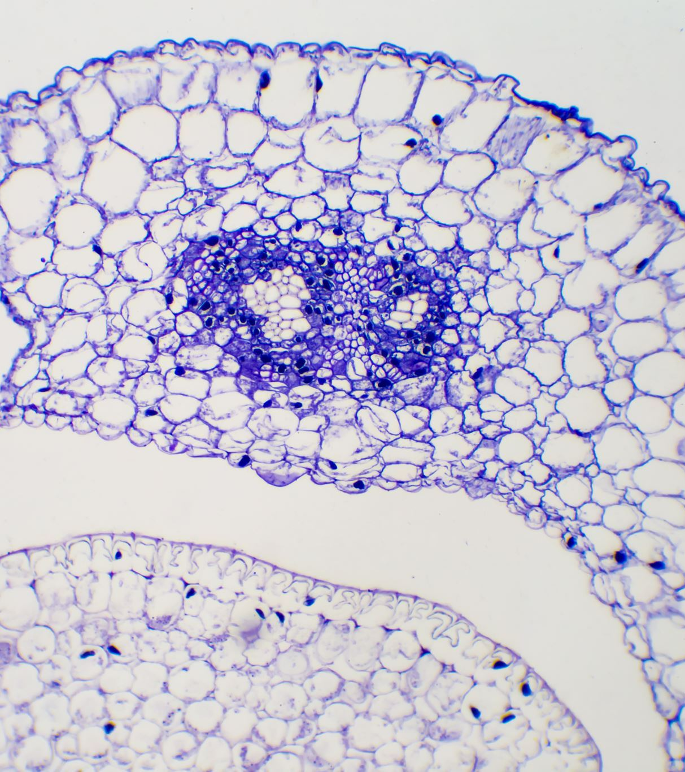
Obrigado!
https://forms.gle/pdMFSNvjdZFDrpYUA

